Slide 1
Игра стрельба по кораблям

Slide 2
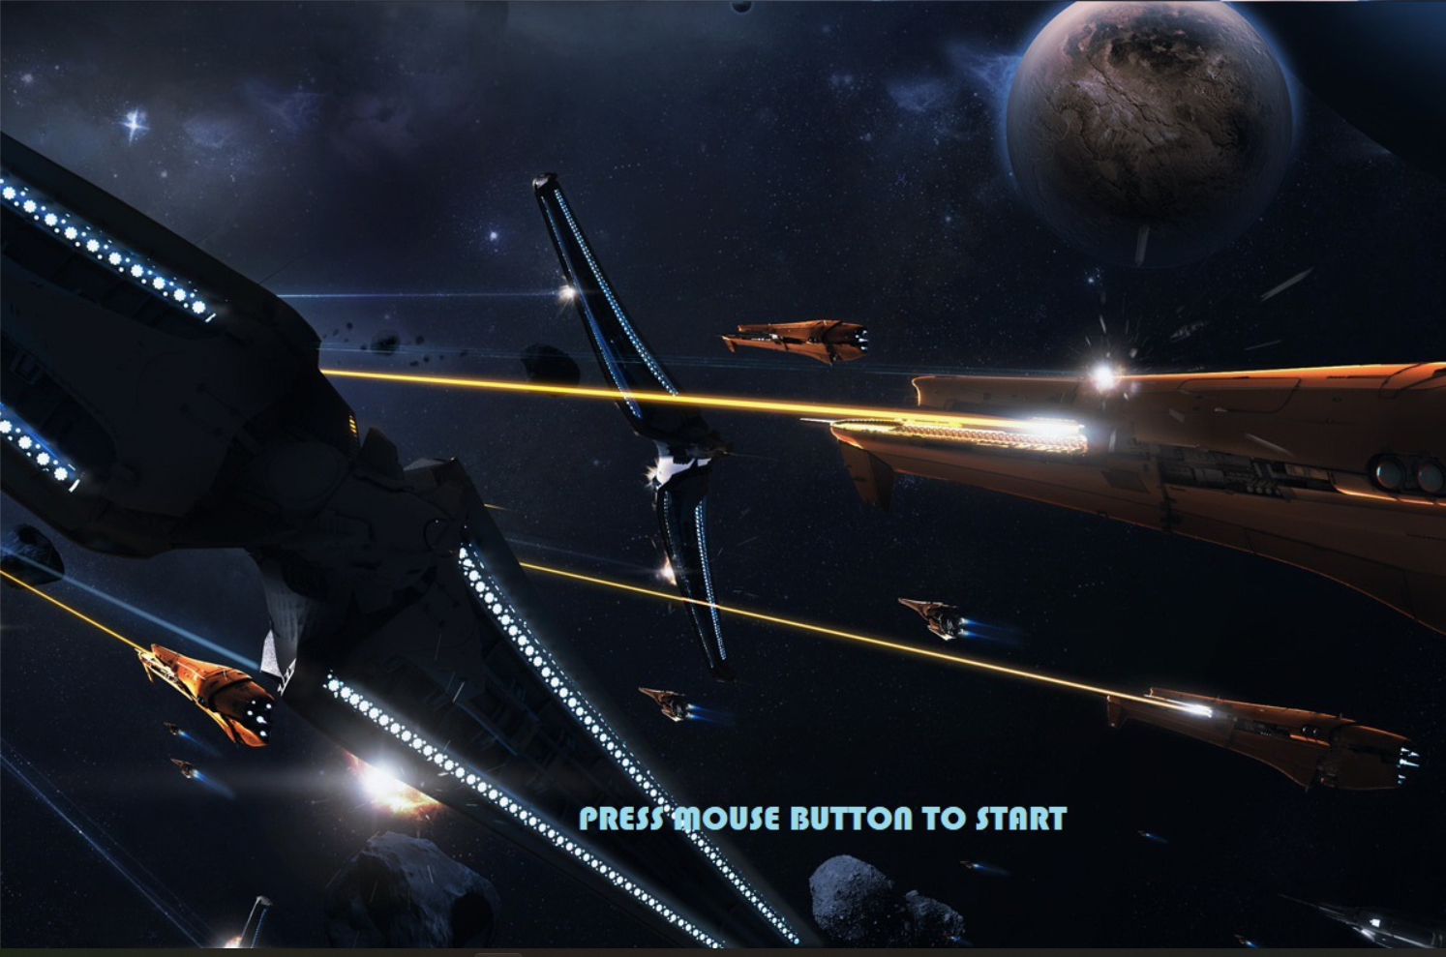
Как выглядит стартовое меню

Slide 3
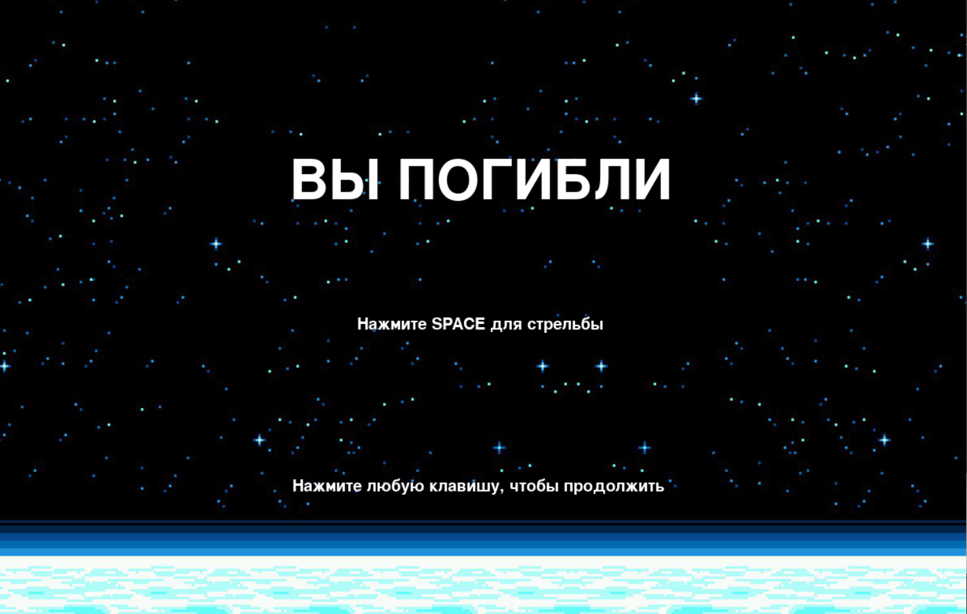
Как выглядит при проигрыше

Slide 4
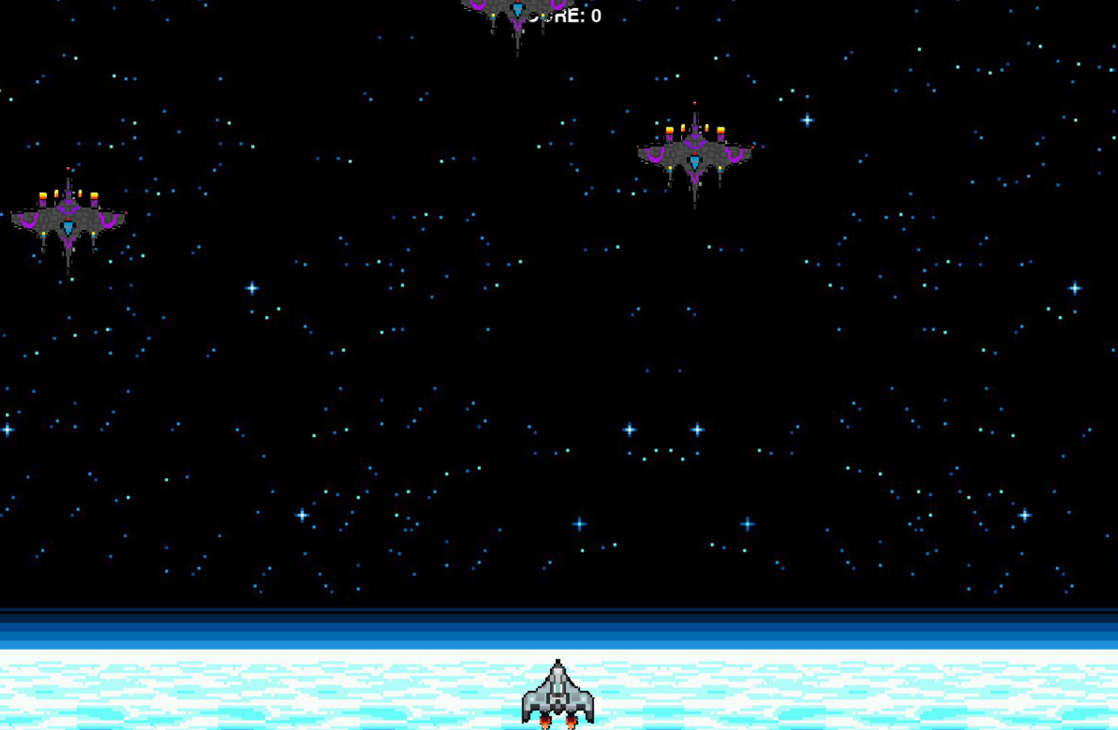
Как выглядит во время игры

Slide 5
Как играть
Нажимая на пробел персонаж делает выстрел при попадании по врагу добавляется 50 очков также при 500 очках противники становятся сильнее

Slide 6
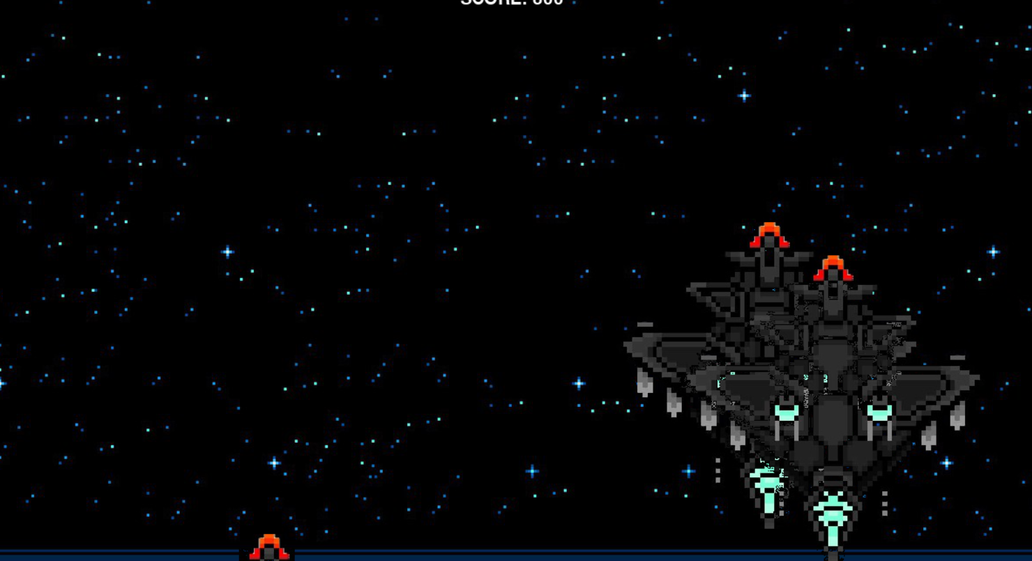
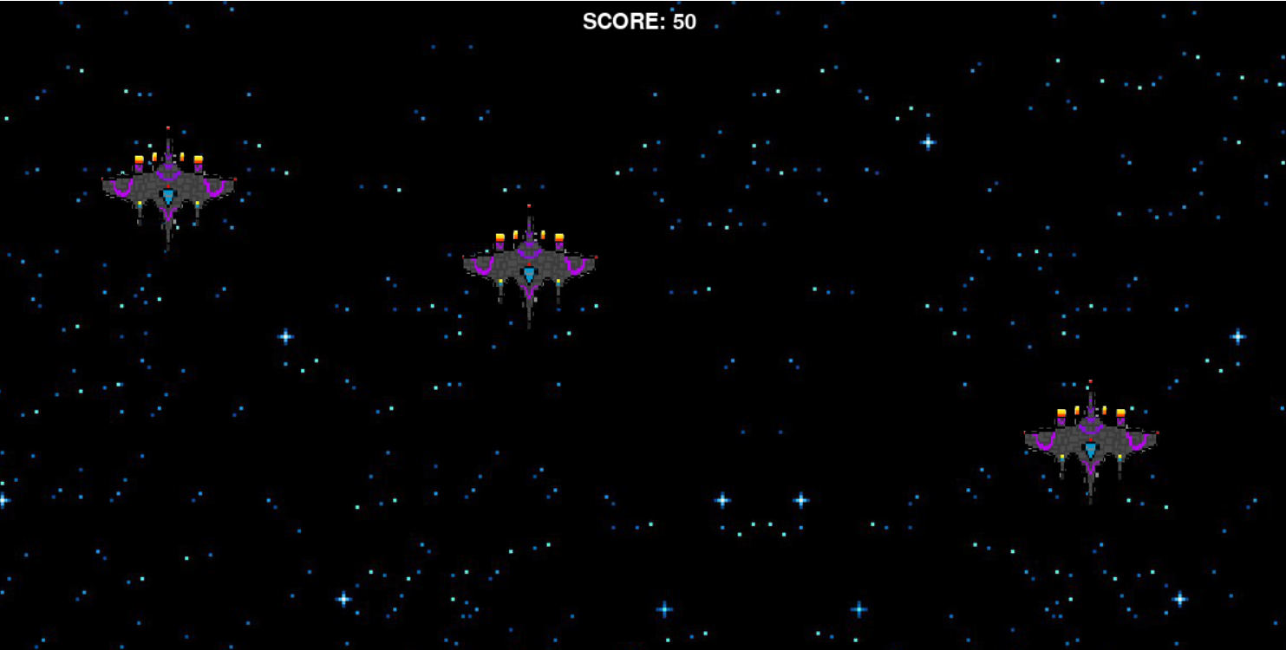
враги
Сильные враги
Слабые враги

